Slide 1


Suspect Pullorum pada Ayam Broiler
created by:
Maghfirah Islamiah
Co31181311

Slide 2

Pullorum merupakan penyakit bakteri septikemik yang dapat menyerang ayam pada semua kelompok umur tapi sangat rentan menyebabkan kerugian besar jika menginfeksi ayam pada usia anakan.
ETIOLOGI
berak kapur.
mortalitas tertinggi usia 2 minggu
Inkubasi 4-5 hari
Infeksi 5-12 hari
Bentuk sistemik akut
bentuk lokal dan kronis
Anak Ayam
Ayam Dewasa

Slide 3

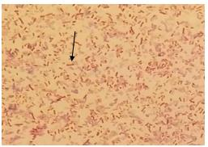
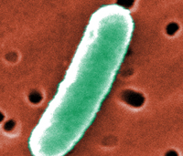
S. pullorum
Family Enterobacter
Bakteri gram negatif
Berwarna merah
Bentuk batang
Fakultatif anaerob
Tumbuh optimal pada 37ºC

Slide 4






Penularan:
Infeksi Salmonella Pullorum di Peternakan Ayam :
Vertikal
Horizontal
carrier/terinfeksi
Horizontal

Slide 5





“Infeksi S. pullorum di Peternakan Ayam”
Kaki
Hati
membengkak dan warna kekuningan
Gejala Klinis
Limpa
membesar dengan perubahan jejas nekrotik
Arthritis, berisi material gelatinous berwarna orange
Ginjal
Paru-paru
Mengeras dan membesar
membengkak dan ureter disertai asam urat
Kloaka
Usus dan Sekum
Disekitar kloaka menempel kotoran putih menyerupai pasta
mengeras, bintik putih di usus dan massa keju di sekum
Jantung
dilatasi, jejas nodula berwarna putih. pericardium menebal, akumulasi cairan

Slide 6
Diagnosa Banding:
Diagnosa dan Diagnosa banding
Diagnosa
salmonellosis jenis lain,
ex: fowl thypoid dll
Aspergillosis
colibacillosis
mycoplasma synoviae
staphylococosis
Isolasi dan Identifikasi
bakteri
rapid agglutination test
tube agglutination test
Uji serum cepat
(Rapid Serum Test)

Slide 7
Pencegahan & Pengobatan
Rutin Melakukan Uji tertentu untuk deteksi Pullorum pada pembibitan
Menggunakan bibit DOC bebas salmonella pullorum
Rutin sanitasi kandang, membersikan peralatan peternakan dan alat makan
Memperbaiki manajemen perawatan dan pemeliharaan
1. sulfamix
2. Neo-Meditril
3. Vita-Stress

Slide 8
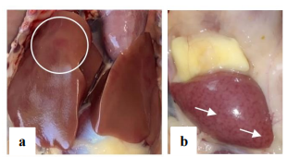


Anamnesa
Ayam broiler betina berumur kurang lebih 3 minggu
Sulit berjalan terjadi arthritis pada kaki kananya
Jengger berwarna pucat, berbau busuk, bulu kusam, serta mengalami berak kapur.
Hati nampak membengkak, dan mengalami perubahan warna kekuningan dan konsistensinya menjadi keras.
Limpa mengalami pembengkakan dan ditemukan adanya bitnik-bitnik pada organ tersebut.

Slide 9
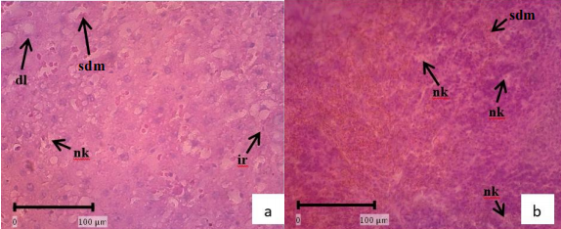
Gambaran Histologi Organ
HEMATOXYLIN EOSIN 40X
a. Organ hati dengan akumulasi sel darah merah (sdm), terdapat infiltrasi sel radang (ir) dan degenerasi lemak (d)serta nekrosis (nk); b. organ limpa dengan dengan akumulasi sel darah merah (sdm) dan nekrosis (nk).

Slide 10
Pembahasan
Merusak endotel kapiler
pembuluh darah pecah
sel darah merah di jaringan
Masuk ke jaringan
Infiltrasi sel radang
nekrosis
cytotoksin
metabolisme lemak terganggu
Degenerasi lemak
nekrosis

Slide 11
Kesimpulan
Dampak dari pullorum dapat menimbulkan kerugian ekonomi yang cukup tinggi bagi peternak misalnya biaya uji serologik (pullorum) besar, biaya pakan, biaya pengobatan, serta penampungan unggas-unggas yang mati sehingga pengawasan yang ketat sebagai upaya pencegahan lebih disarankan dibandingkan pengobatan

Slide 12
TERIMA
KASIH

